Slide 1
Мои друзья
«кошки и собаки»
Подготовила: ученица
1 «А» класса
Ульянова Полина

Slide 2
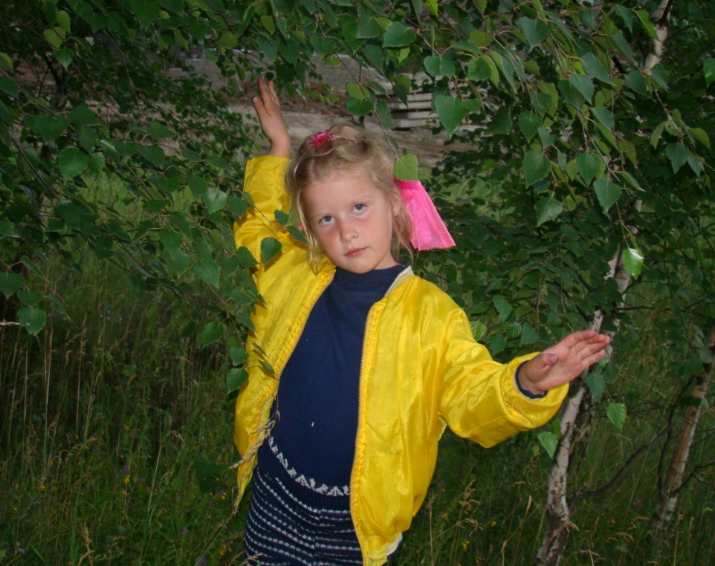
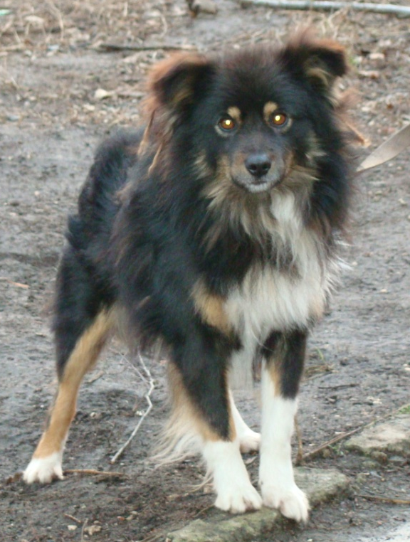
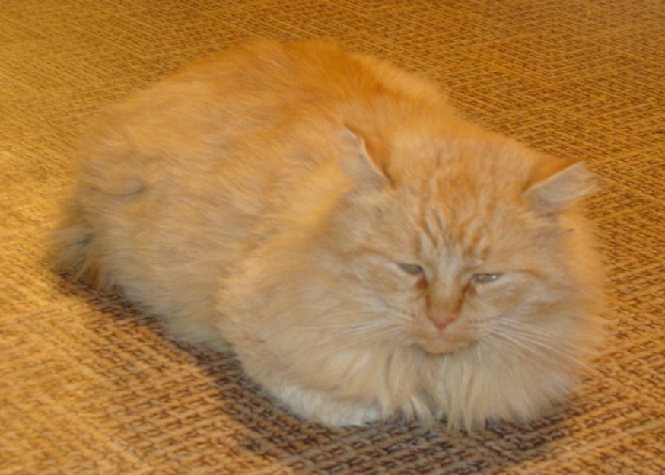
Летний отдых на даче.

Slide 3
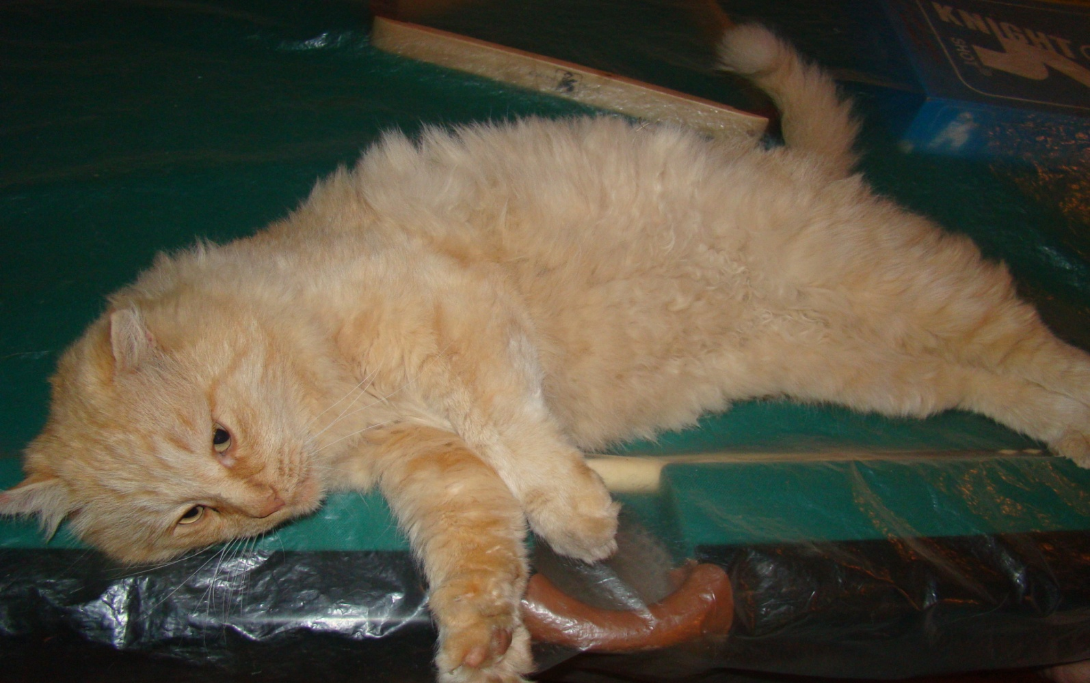
Кот «Марф»
Это кот Марф. Ему 7 лет. Родина Марфа г. Москва.
Порода - сибирский кот .

Slide 4
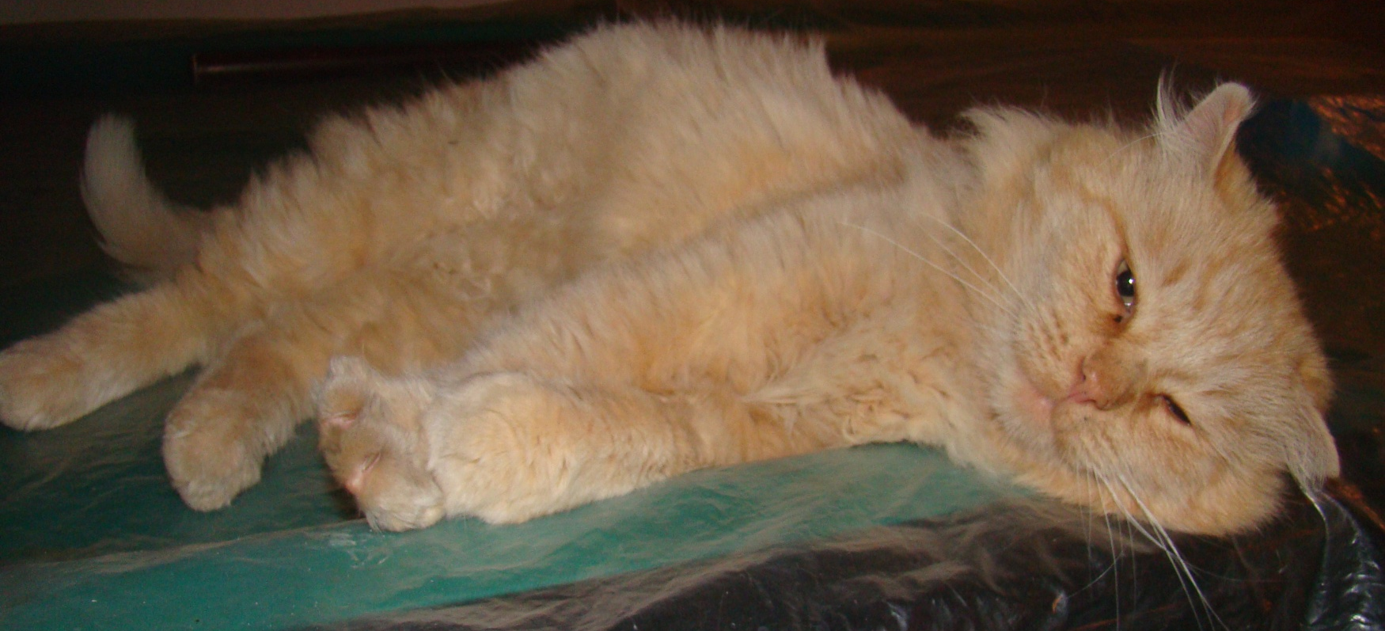
У Марфа золотистая, пышная и мягкая шерстка.
Огненно-зелёные и хитрые глаза.
Длинные, как струна, белые усы.
Он очень умный и ласковый кот.
Хотя иногда и любит пошалить….
Марф на бильярдном столе

Slide 5
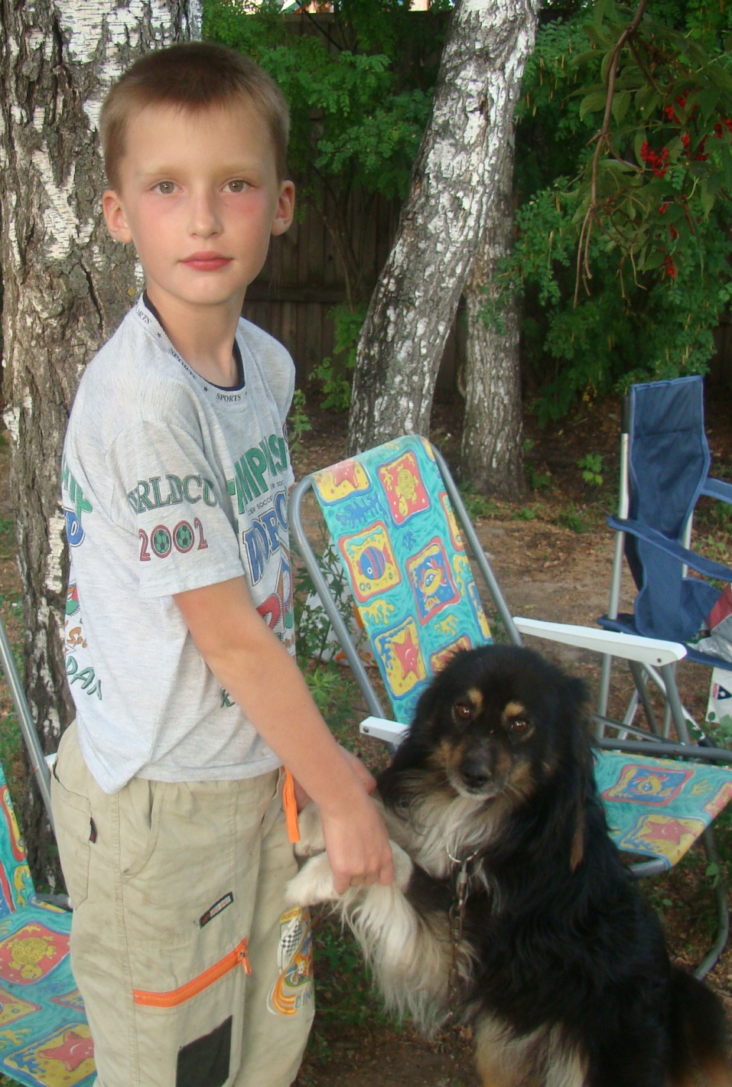
Лучший друг моего брата «Рекс»
Его порода - дворянин.
Он очень любит танцевать вальс, ходить на охоту и рыбалку.

Slide 6
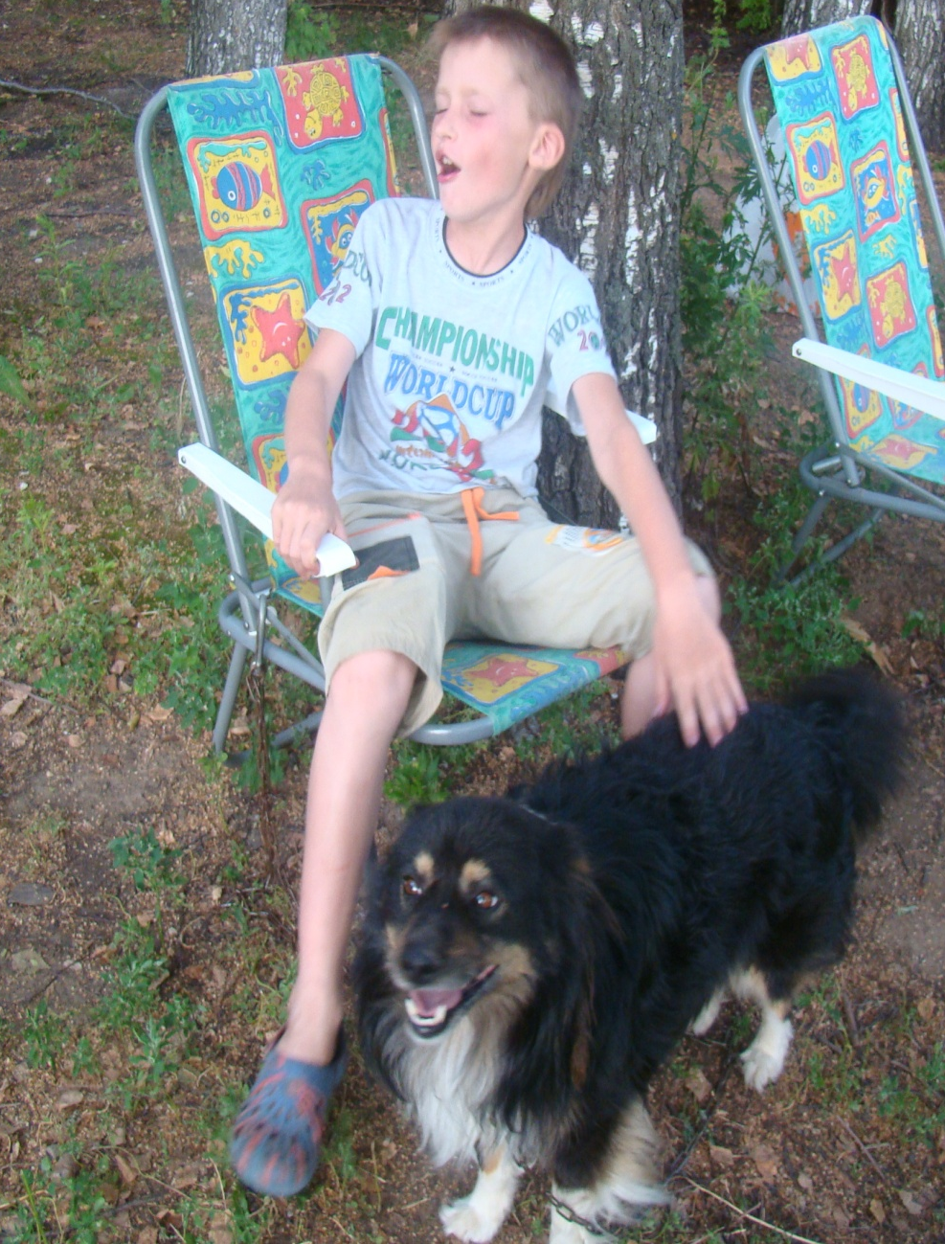
Верный друг
Окрас собаки трёхцветный: спинка черная, лапки белые, а грудка с рыжими оттенком.
Хвост у Рекса небольшой, но очень пушистый.
Глазки круглые и карие, с ласковым взглядом.
Рекс очень преданная собака. Он любит детей и всегда готов помочь своему хозяину.
«Даня поёт вместе с Рексом»

Slide 7
Спасибо за внимание.

